Slide 1

NÁZEV: VY_12_Český jazyk_12, Párové souhlásky, ZŠ praktická, 5.r. -TEMA: Procvičování pravopisu
NÁZEV ŠKOLY: ZŠ Příbor, Dukelská 1346,příspěvková org.
AUTOR: Mgr. Ivana Klaudová
VYTVOŘENO: 4. 4. 2012
ČÍSLO PROJEKTU: CZ. 1. 07 /1.4.00/21.1737

Slide 2
Anotace
Procvičování psaní všech párových souhlásek na konci a uvnitř slov. Čtení textu a vyhledávání slov, která obsahují tyto souhlásky. Rozvíjení čtení s porozuměním při vyhledávání slov, která do textu nepatří.
Při pilotáži byl procvičen pravopis párových souhlásek a na závěr byl využit poslední slide jako pracovní list, kde žáci samostatně doplňovali slova do vět.

Slide 3
Vypiš z úryvku z knihy „Rumcajs“ slova, která tam nepatří a dozvíš se, co tě dnes čeká
V Jičíně procvičování pracoval švec Rumcajs a takové pravopisu bylo jeho ševcovské vyznání: „Dobrá bota nesmí všech být těsná, aby si v ní malíček nepřipadal párových jako přiskřípnutá dušička. Ale taky ne moc veliká, aby si v ní ten malíček nepřipadal souhlásek ztracený.“
_______________________________________
_______________________________________

Slide 4
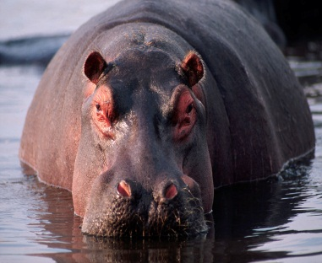
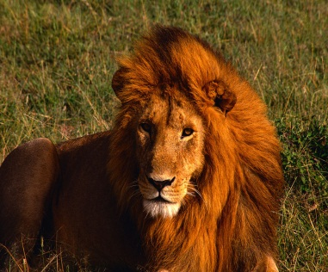
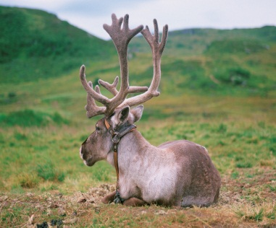
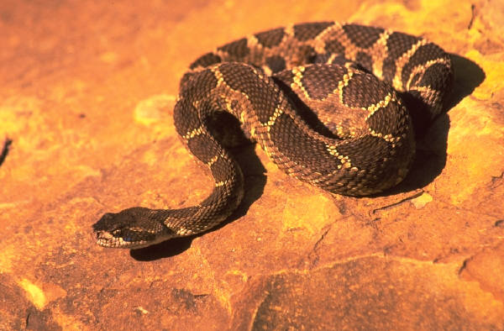
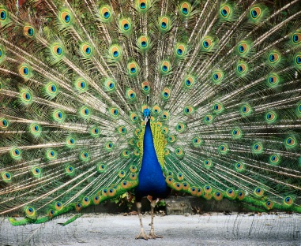
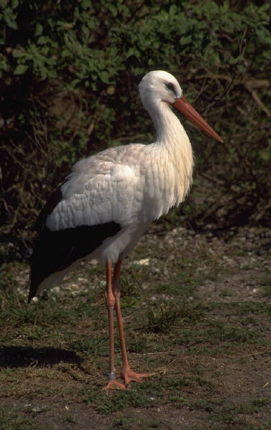
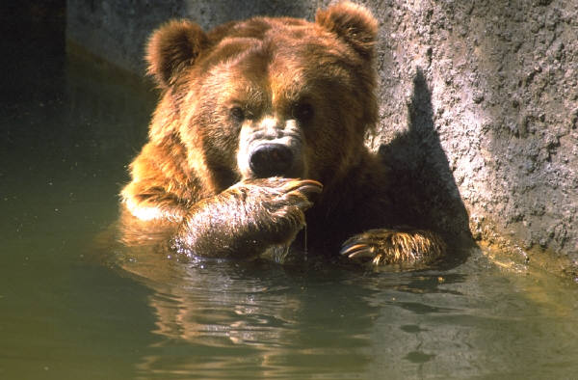
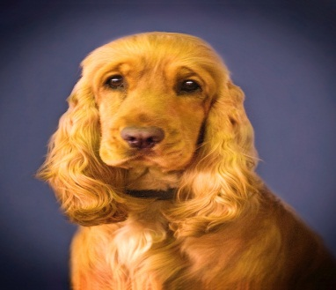
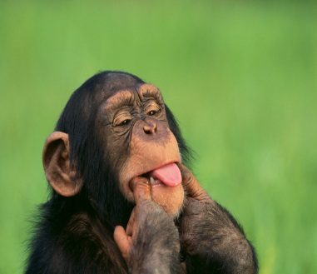
Pojmenuj a správně napiš

Slide 5
Doplň správné písmeno a spoj čarou, co k sobě patří
Průhle__né porcelán
Hla__ká ulička
He__ký úkol
He__ká sklo
Ú__ká mouka
Kře__ký srst
Le__ký obrázek

Slide 6
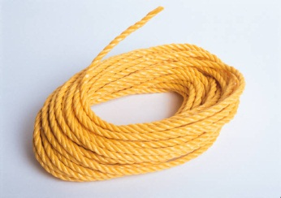
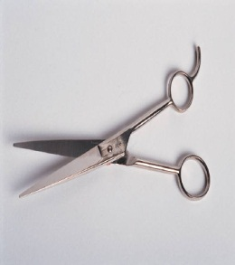
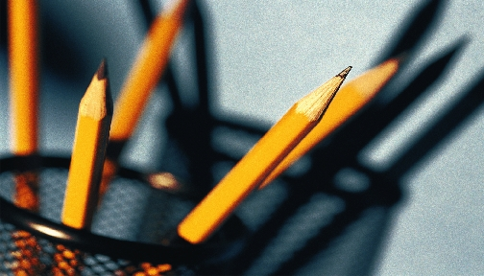
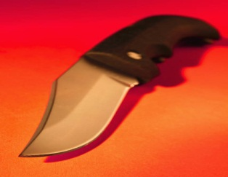
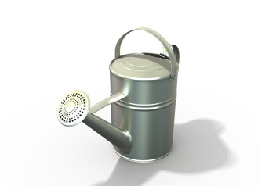
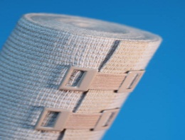
Co nám slouží ? Přiřaď obrázek a správně napiš.
Na obvazování
K zalévání
Na krájení
Ke stříhání
Na psaní
Ke svícení
Na zavazování

Slide 7
Doplň neúplná slova a přiřad´do vět
Na stráži v táboře stojí_________. hří_ky
Družstvo nasbíralo _________ dříví. ří_ky
Dnes budou mít výborný ________. borů_ky
Kuchaři připravují smažené_______. vychá_ku
Potom všichni půjdou na _________. hlí_ka
V lese nasbírají _________ a _______. obě_

Slide 8
Citace a zdroje:
ČTVRTEK, Václav. Rumcajs. 2. Praha : Albatros, 1972. Jak se švec Rumcajs stal loupežníkem, s. 7.
ROZMARYNOVÁ, Marta. Český jazyk 6: Pracovní sešit. 5. vyd. Praha: Septima. ISBN 80-7216-218-7.
Obrázky:
klipart

